Slide 1
Geografski informacioni sistemi Projekat 1:OpenStreetMap & PostGIS
Student: Jovan Krstic, 1511
Niš 2023

Slide 2
Izvoz OpenStreetMap podataka preko HOT export tool-a
Kako bi demonstrirali i isprobali rad ovog alata morali smo kreirati nalog na web aplikaciji OpenStreetMap-a.
Nakon kreiranja naloga na osm mozemo pristupiti alatu HOT exportkorišćenjem istog.
Za demonstraciju rada odlučili smo se da izaberemo region Niša i okoline.

Slide 3
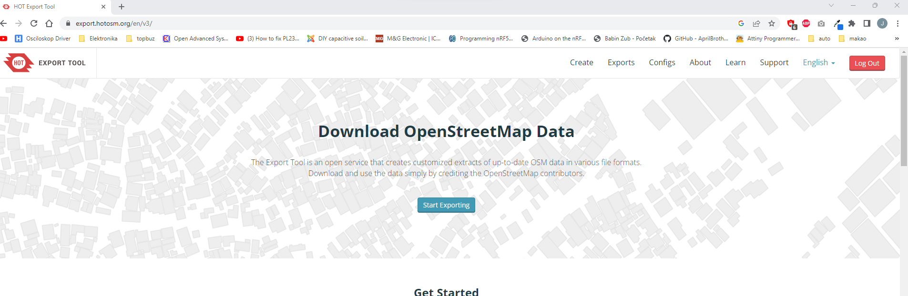
Pokretanje Alata

Slide 4
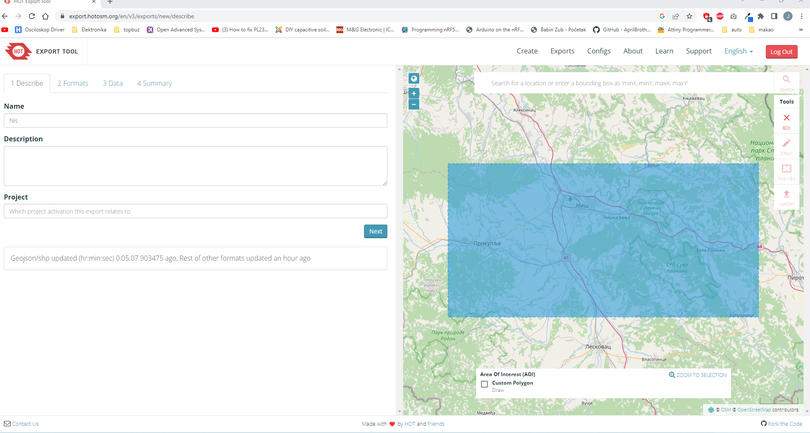
Nakon pokretanja selektujemo region na mapi koji nam je od interesa i dajemo neke osnovne podatke poput imena, kratkog opisa i projekta za koji su namenjeni podaci

Slide 5
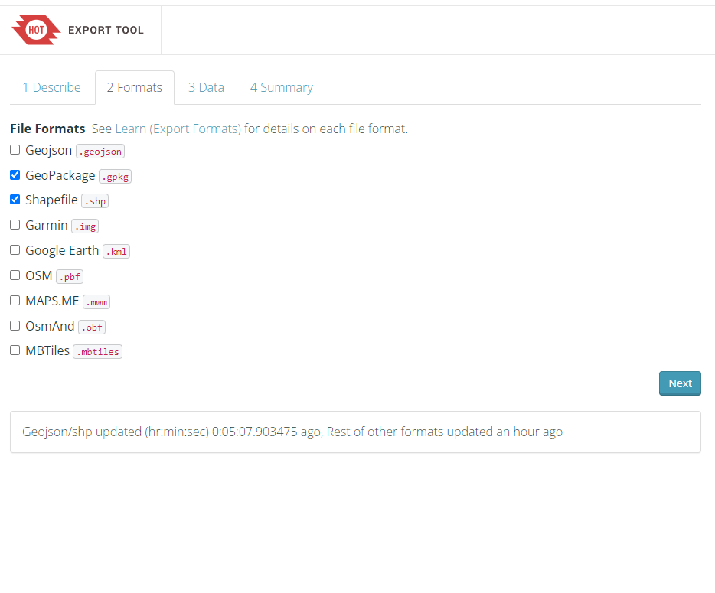
Zatim vršimo izbor formata fajlova koje zelimo izvesti

Slide 6
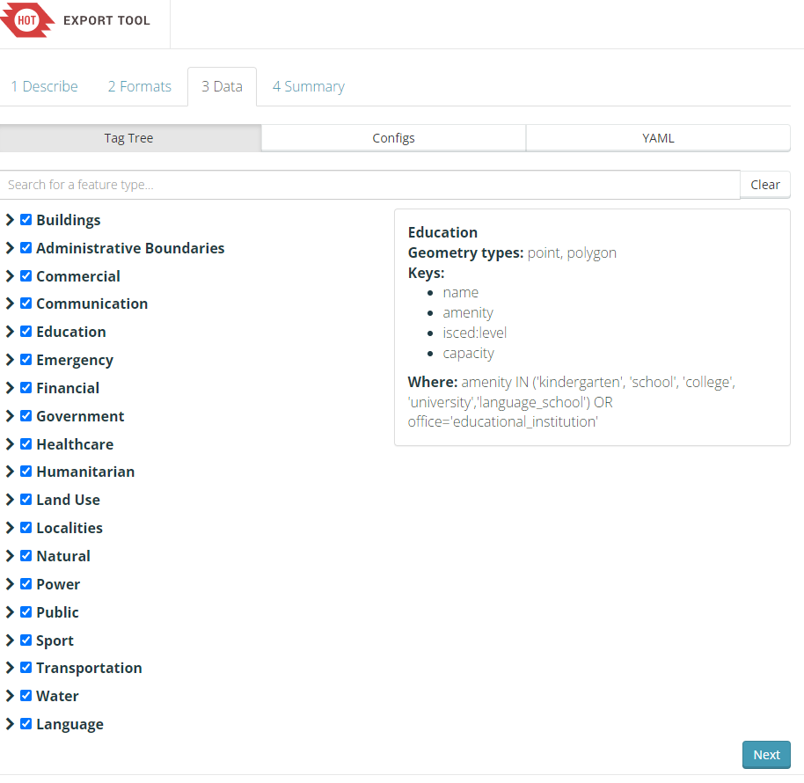
Po izboru formata vršimo izbor layera koje zelimo koristiti i izvesti

Slide 7
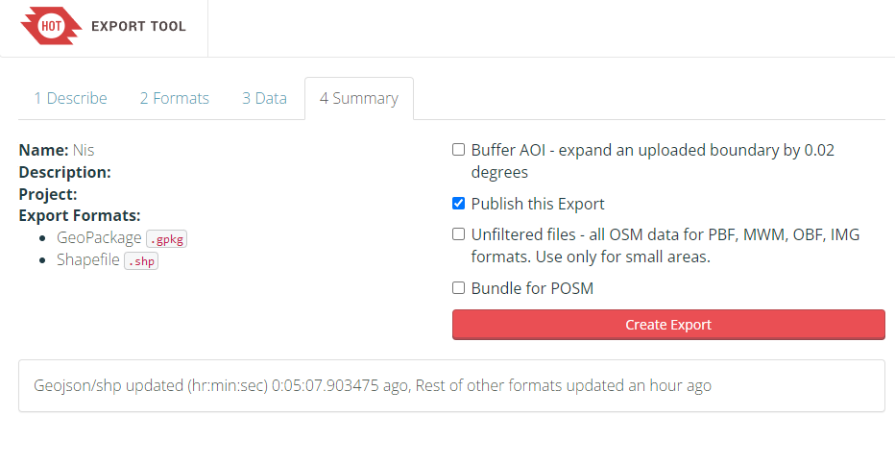
Kada smo odabrali sve željene podatke započinjemo pripremu fajlova za izvoz i preuzimanje

Slide 8
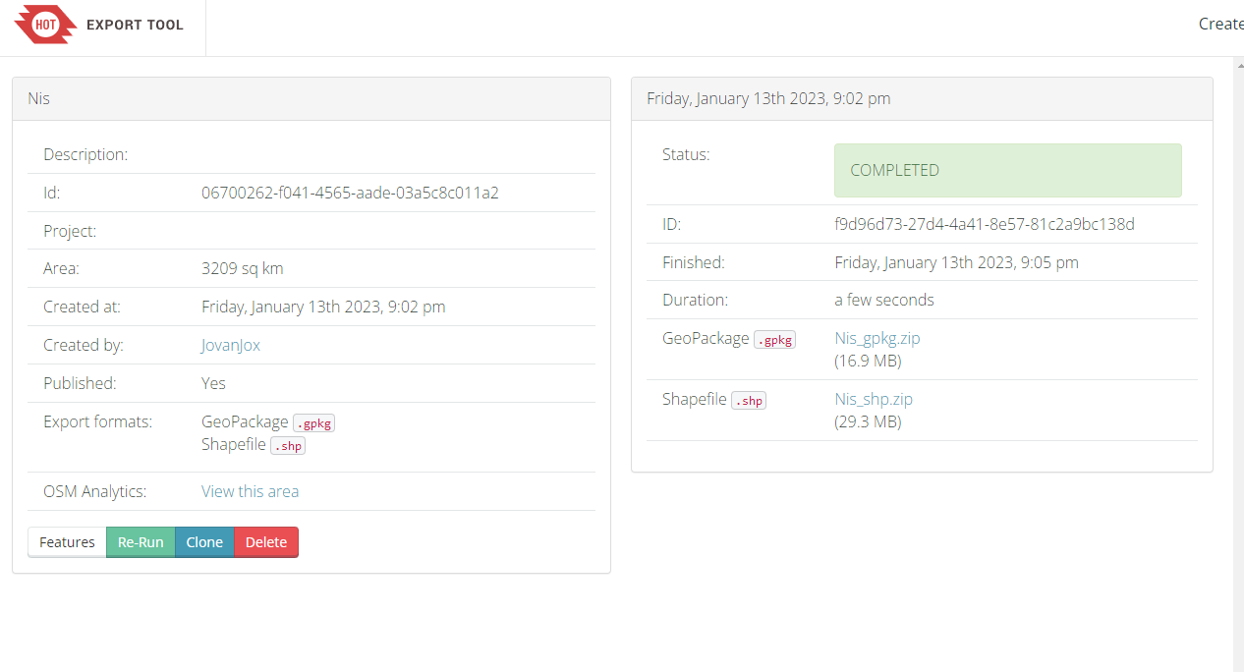
Nakon pripreme i izvoza fajlova iste možemo preuzeti

Slide 9
Pored HOT export-a za dalji rad ćemo koristiti podatke izvezene pomocu GeoFabrik-a
Za razliku od HOT export-a GeoFabrik ne zahteva nikako kreiranje naloga, ali nedaje mogućnost preciznog izbora regiona.
Preko geo fabrika preuzecemo fajlove za ceo region srbije.

Slide 10
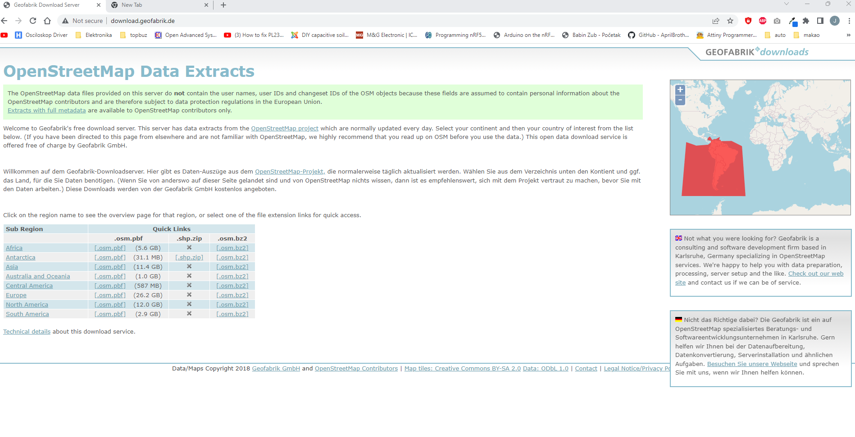
Po ulasku na stranicu GeoFabrik-a biramo region Evrope

Slide 11
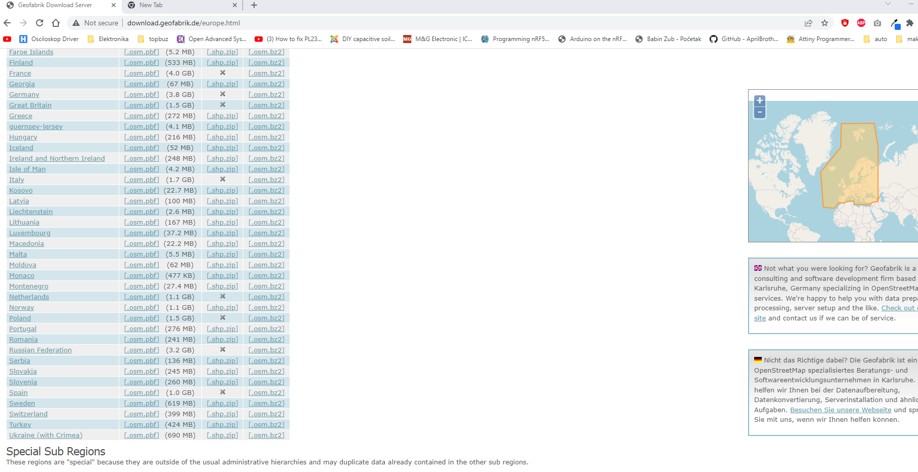
Nakon odabira Evrope iz liste regiona preuzimamo Shapefile .shp za Srbiju

Slide 12
Nakon preuzimanja fajlova za region od interesa vrsimo instalaciju DBMS-a PostgreSQL i kreiramo bazu podtaka gisproba.

Slide 13
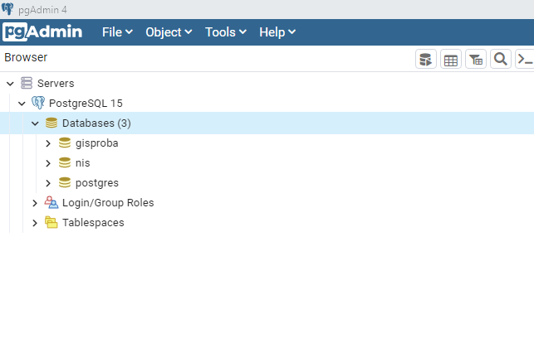
Za kreiranje baze koristili smo alat pgAdmin 4

Slide 14
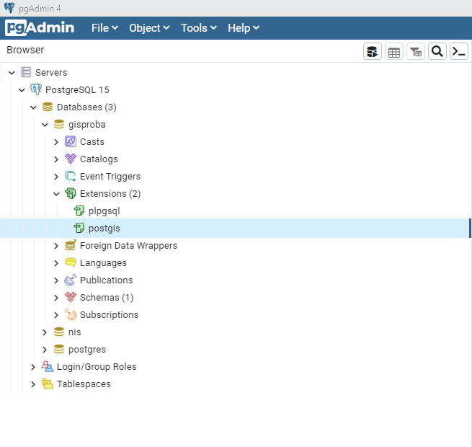
Nakon kriranja baze dodajemo extenziju za PostGIS

Slide 15
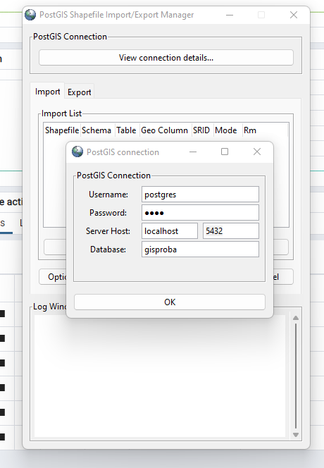
Nakon dodavanja extenzije pokrecemo PostGIS Import Menager i vršimo konekciju sa kreiranom bazom kako bi izvršili učitavanje fajlova

Slide 16
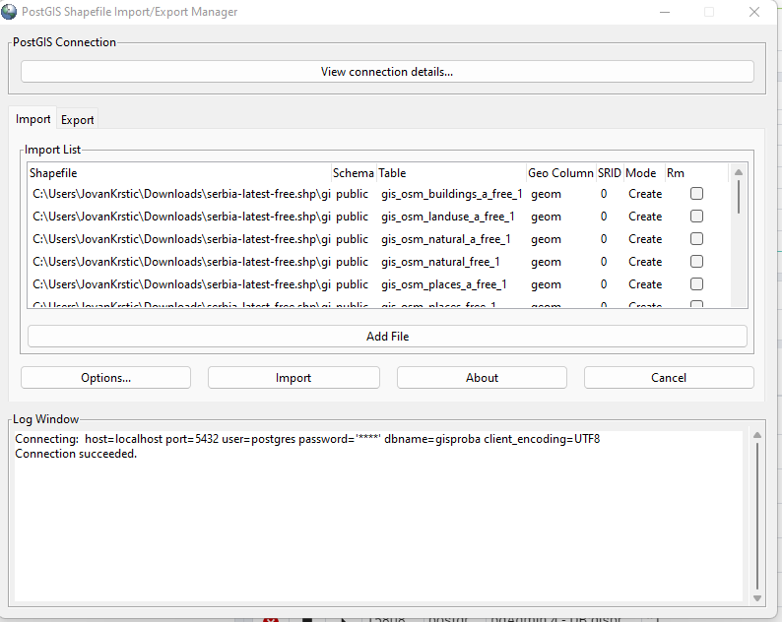
Kada smo uspešno konektovani promalazimo preuzete shp fajlove i vršimo njihovo učitavanje u bazu

Slide 17
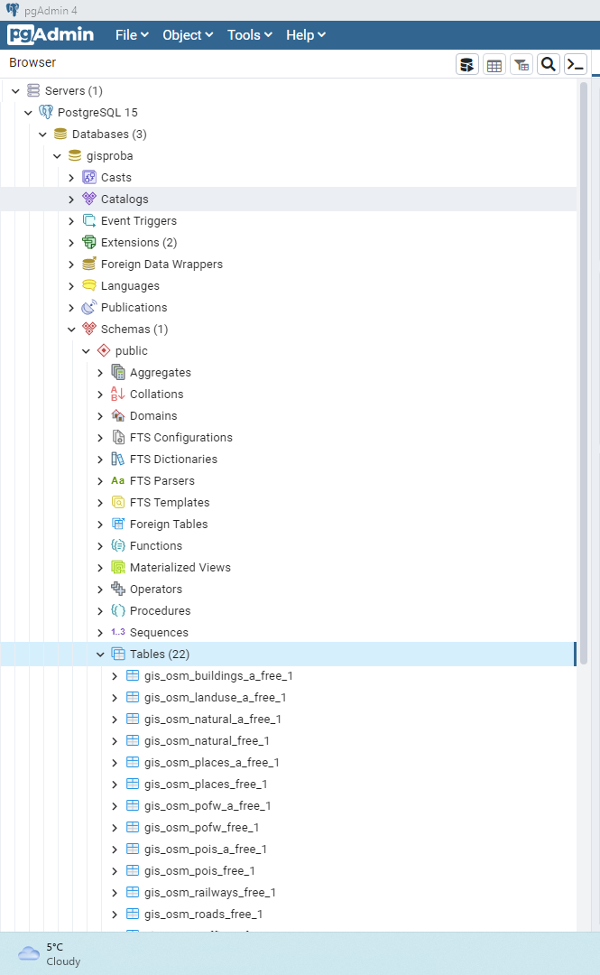
Kada su podaci ispravno učitani u bazi dobijamo tabele sa istim podacima

Slide 18
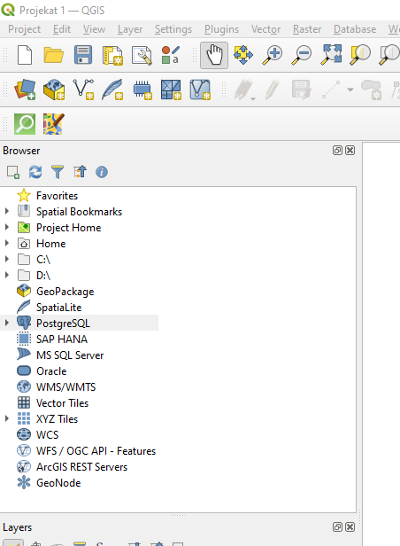
Kako bi ove podatke iz baze mogli analizirati i vizuelno pregledati moramo izvršiti konekciju PostgreSQL baze sa programom QGIS

Slide 19
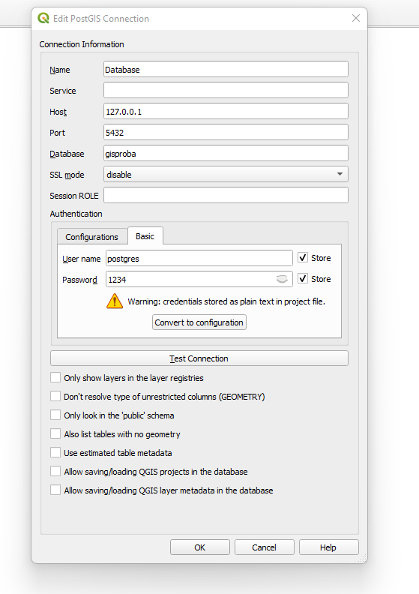
Na ovom slajdu je prikazano kreiranje konekcije sa bazom

Slide 20
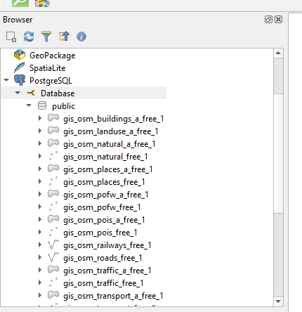
Nakon uspesne konekcije u programu mozemo videti podatke kao layere koje importujemo radi vizuelnog prikaza

Slide 21
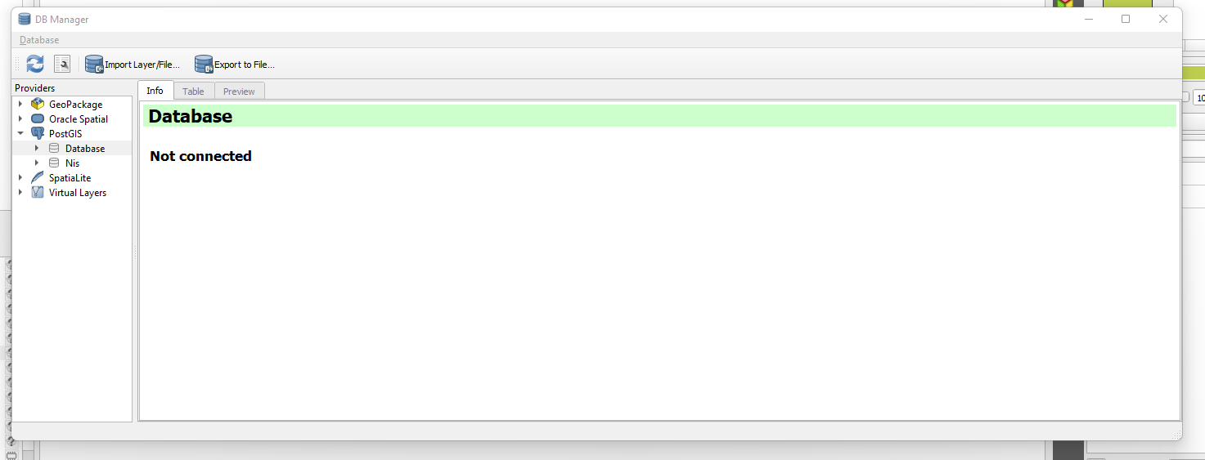
U slajdovima koji slede biće prikazane SQL upite koje smo izvrsavali pomoću DB Menagera u QGIS-u i prikazivali

Slide 22
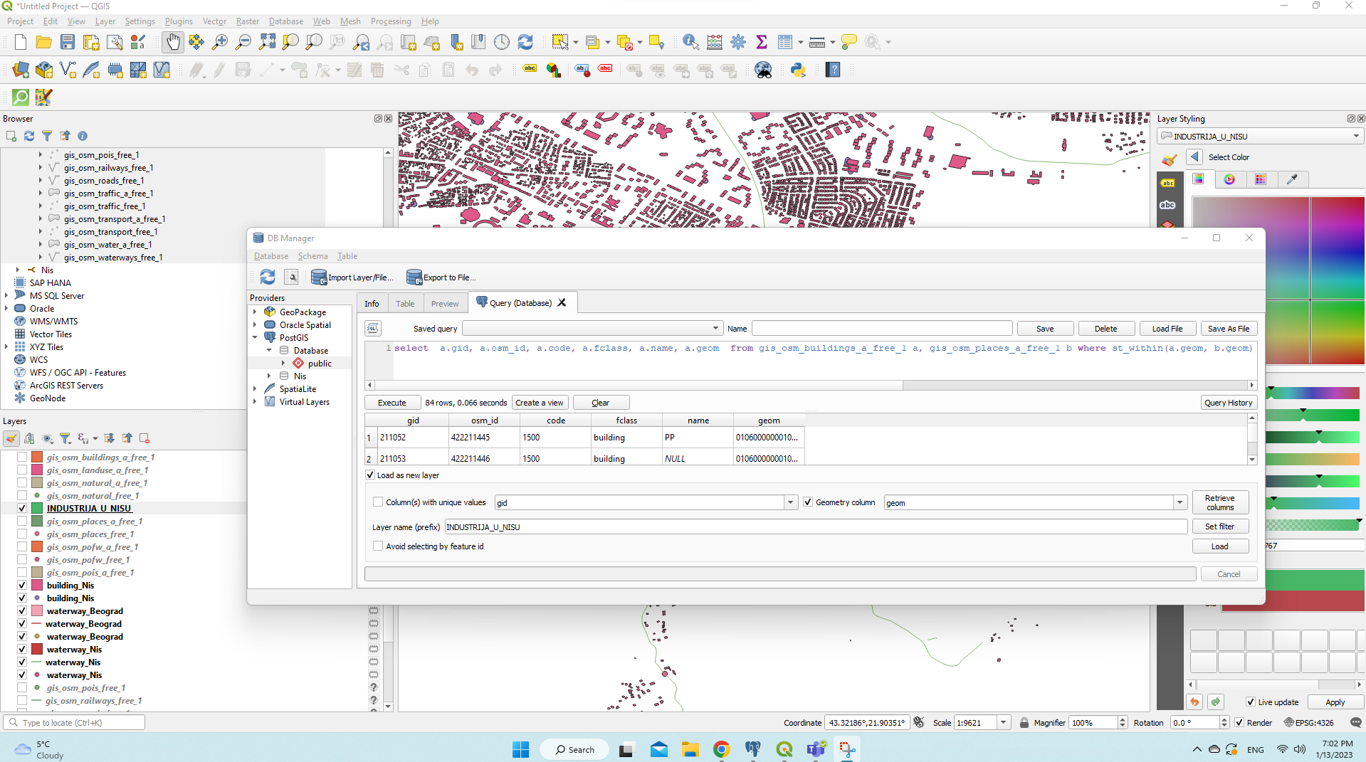
SQL upit za prikaz svih industriskih objekata u Nišu
select a.gid, a.osm_id, a.code, a.fclass, a.name, a.geom from gis_osm_buildings_a_free_1 a, gis_osm_places_a_free_1 b where st_within(a.geom, b.geom) and a.type='industrial' and b.name='Ниш'

Slide 23
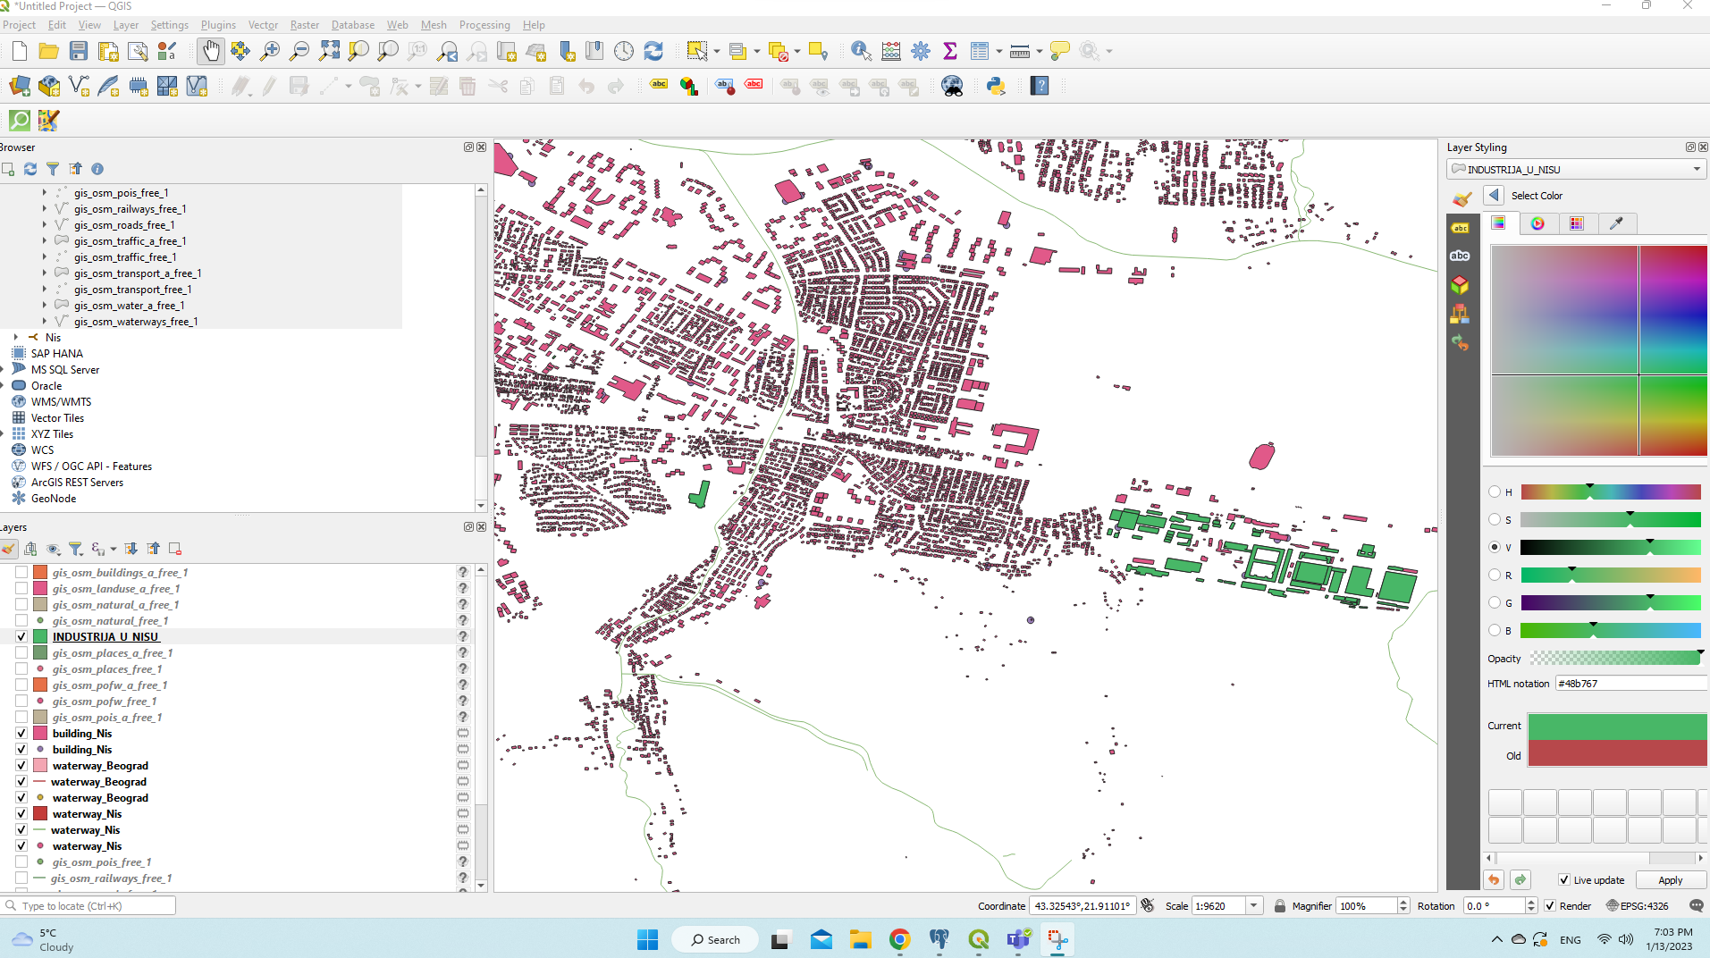
Zelenom bojom je prikazan rezultet prethodnog sql upita.

Slide 24
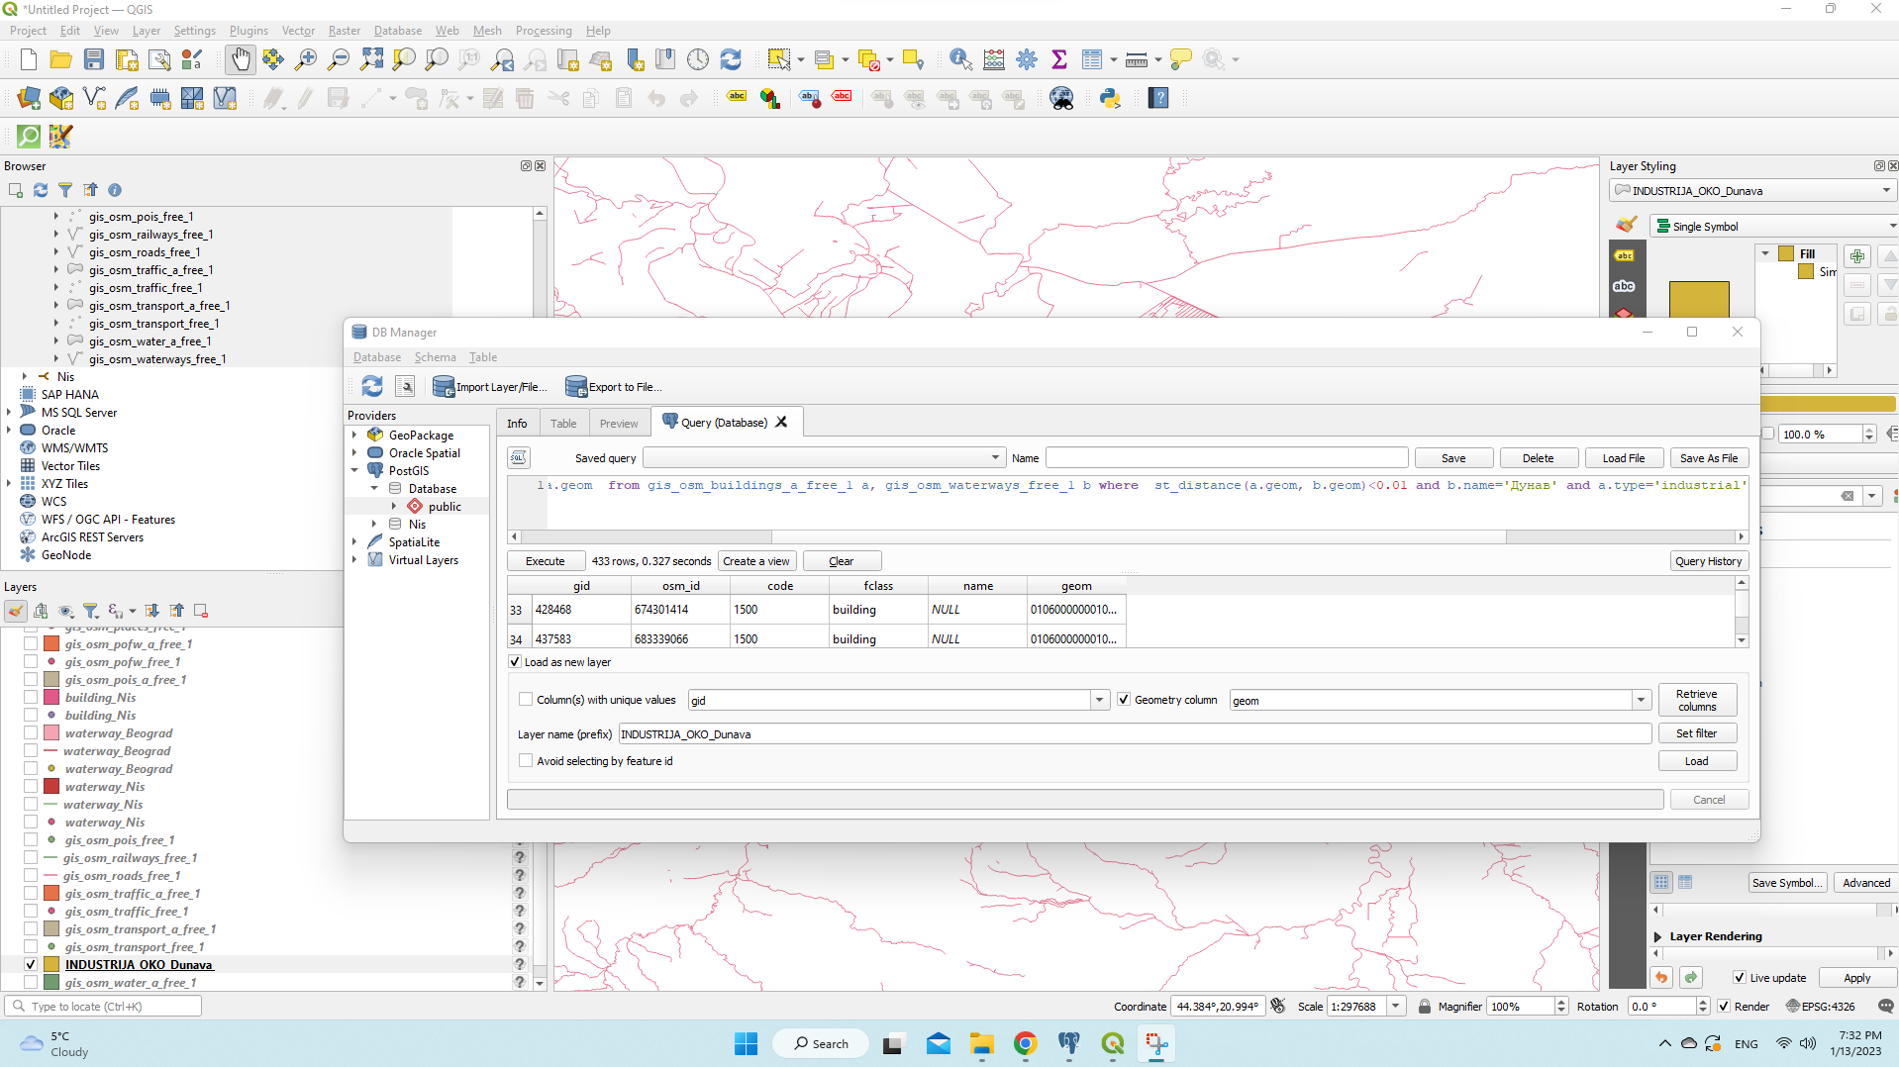
SQL upit za prikaz svih industriskih objekata u blizini reke Dunav
select a.gid, a.osm_id, a.code, a.fclass, a.name, a.geom from gis_osm_buildings_a_free_1 a, gis_osm_waterways_free_1 b where st_distance(a.geom, b.geom)<0.01 and b.name='Дунав' and a.type='industrial'

Slide 25
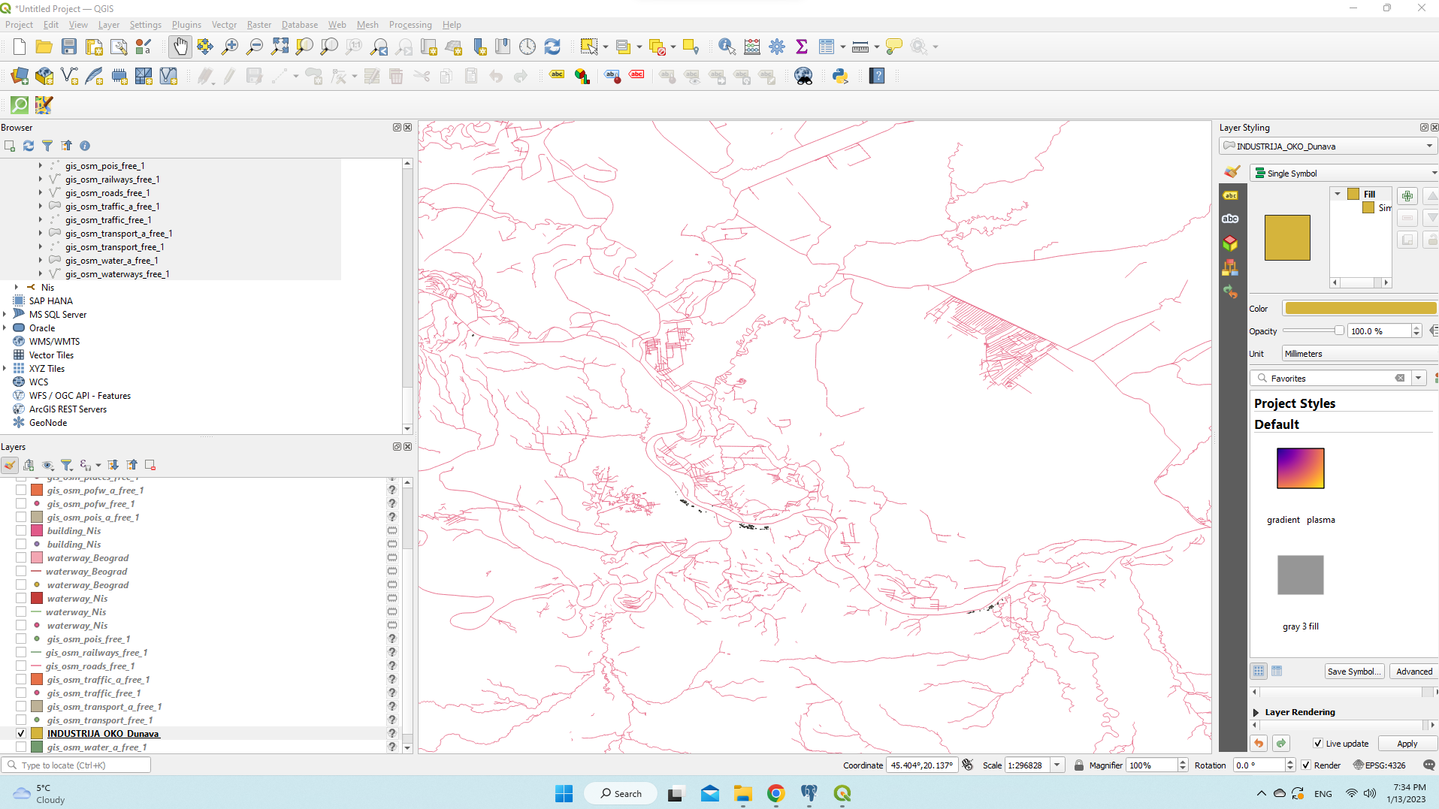
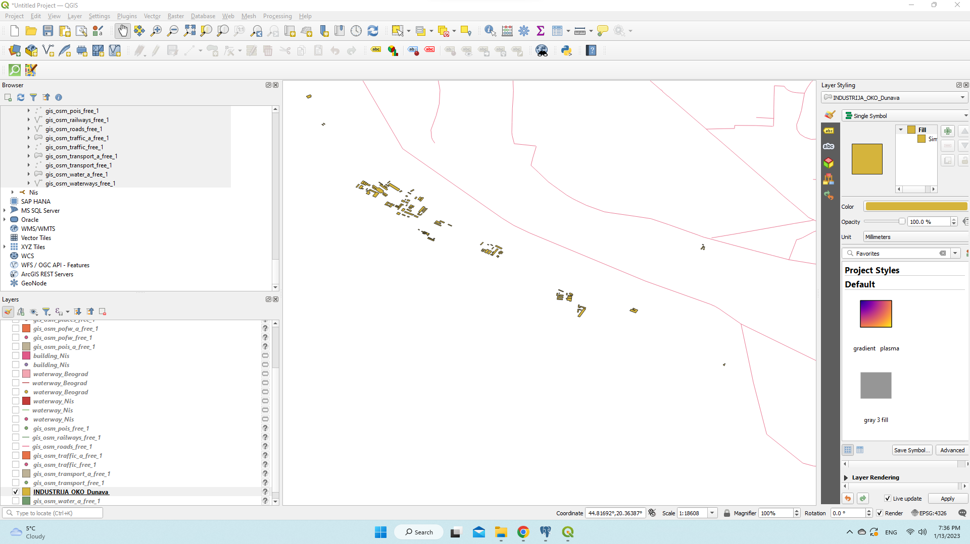
Zutom bojom su prikazani industriski objekti u blizini reke dunav

Slide 26
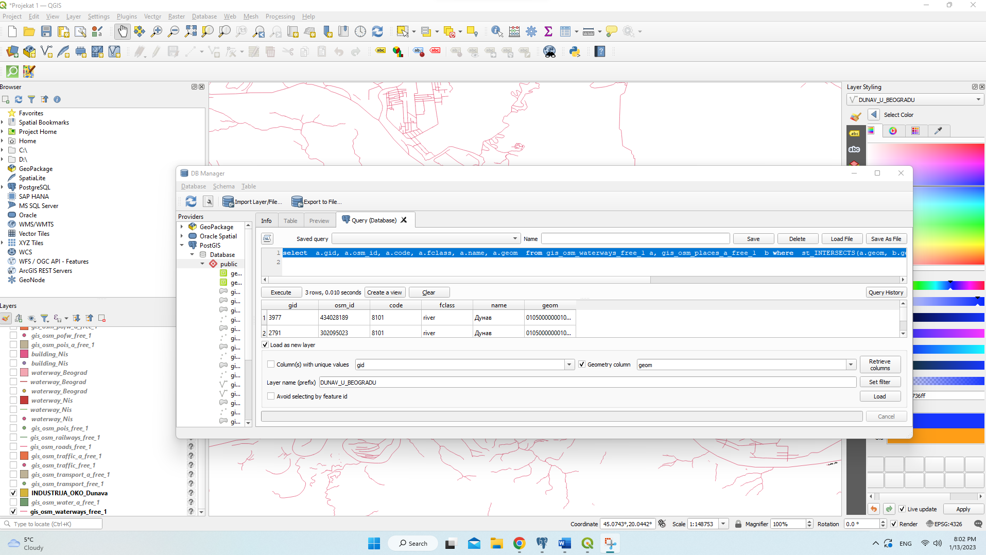
SQL upit koj prikazuje samo deo toka reke Dunav koji prolazi kroz Beograd
select a.gid, a.osm_id, a.code, a.fclass, a.name, a.geom from gis_osm_waterways_free_1 a, gis_osm_places_a_free_1 b where st_INTERSECTS(a.geom, b.geom) and a.name='Дунав' and b.name='Београд'

Slide 27
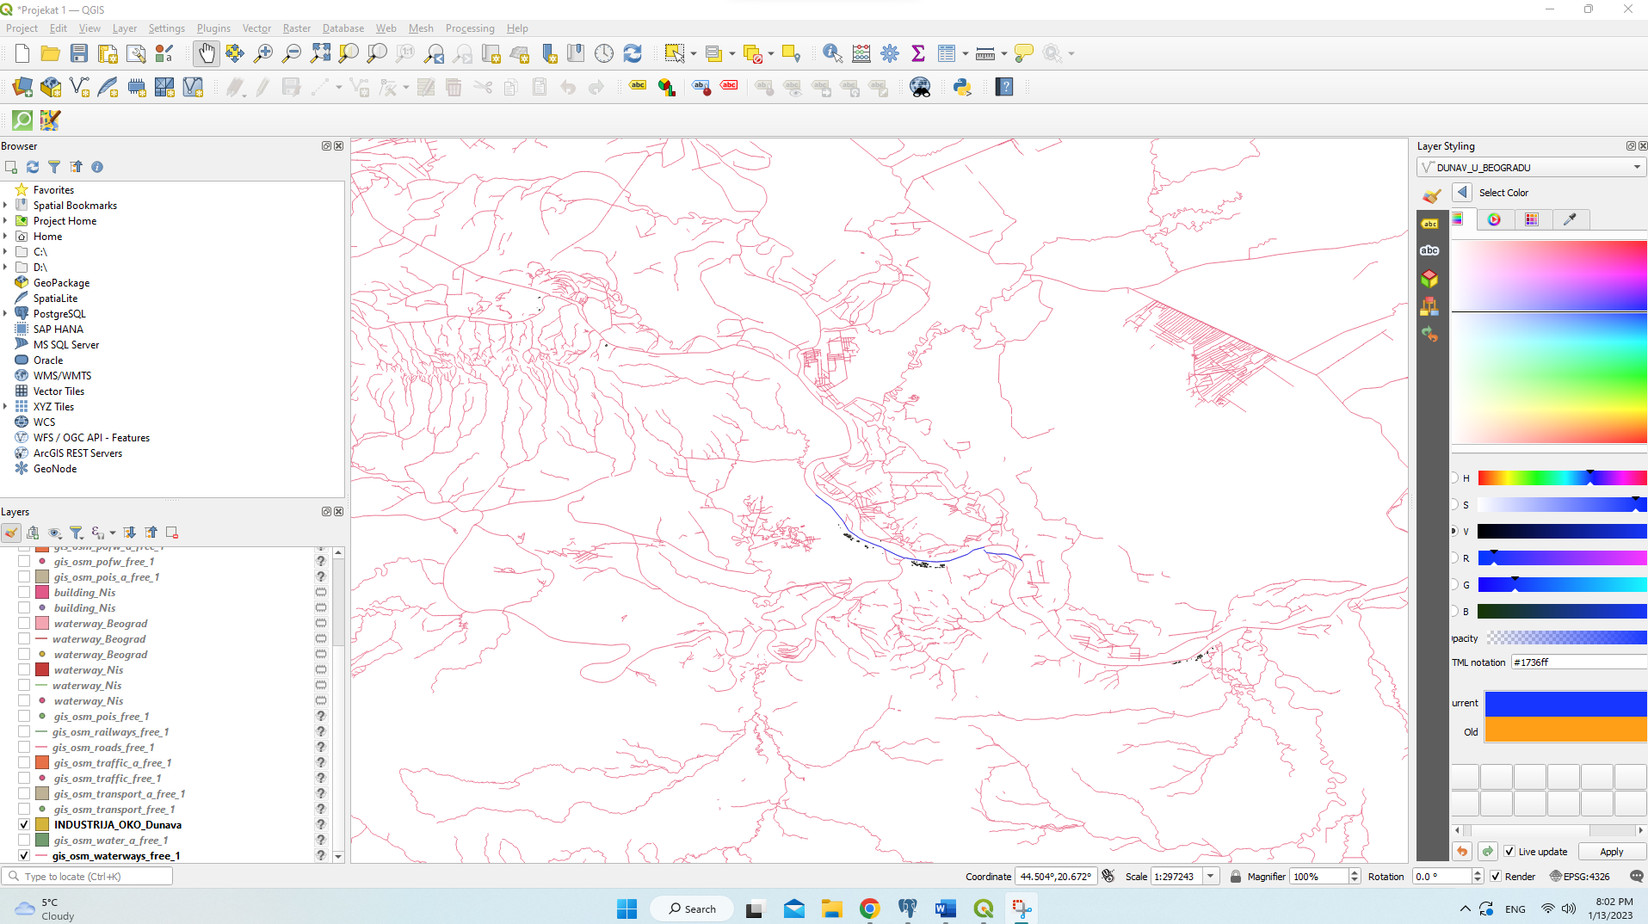
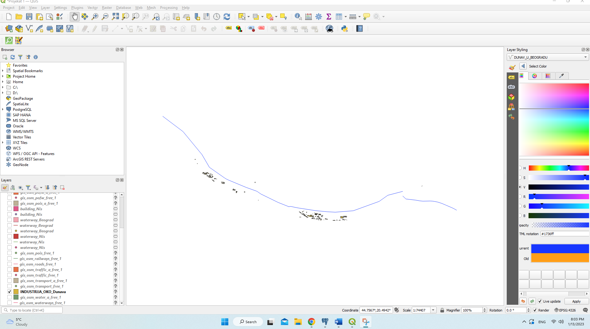
Plavom bojom je prikazan deo toka reke Dunav koji prolazi kroz Beograd

Slide 28
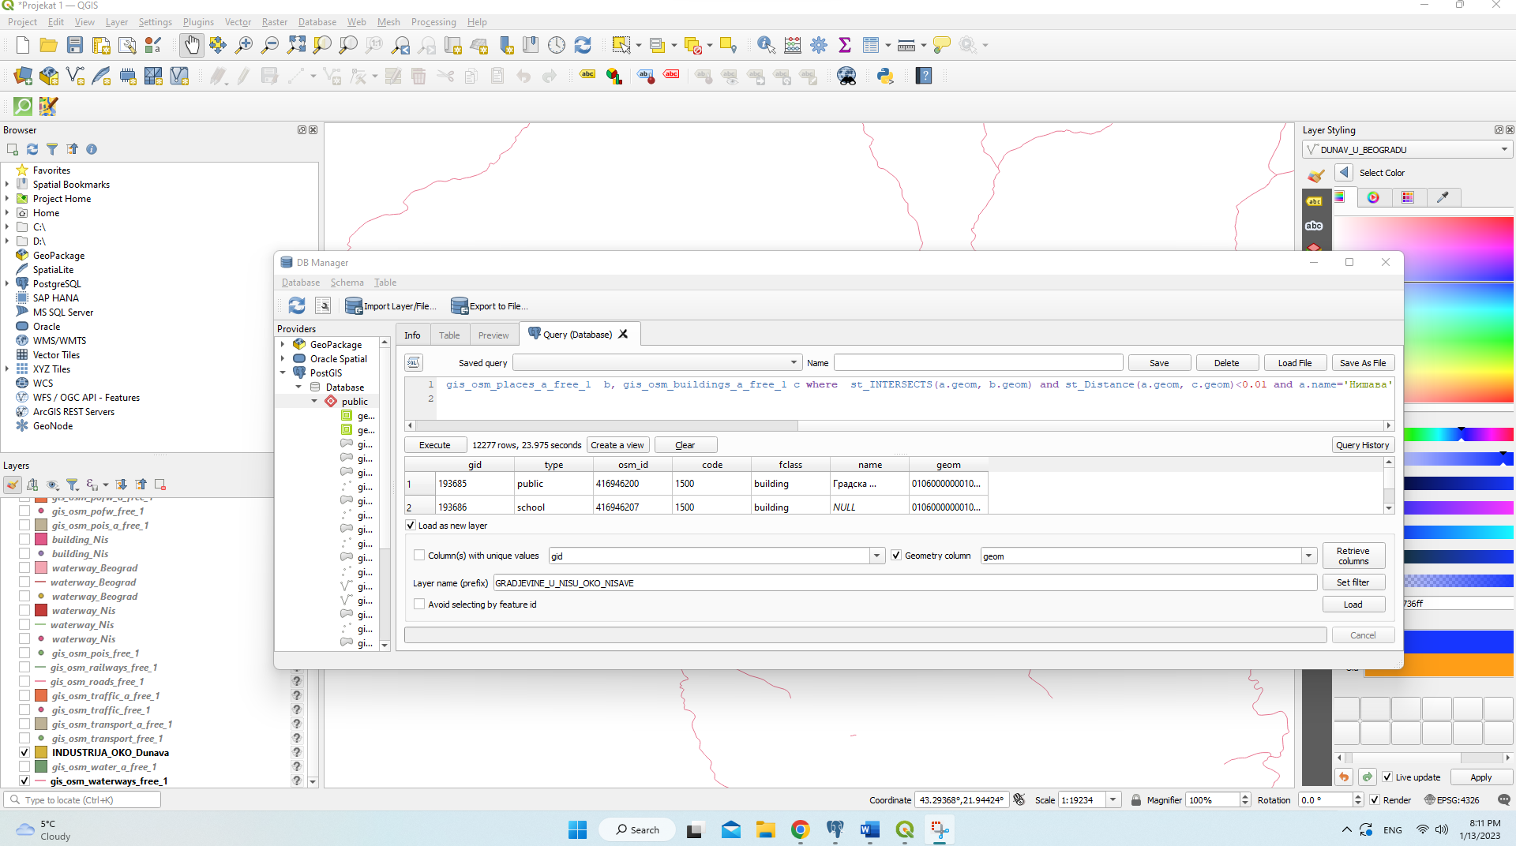
SQL upit koji prikazuje objekte u blizini toka reke Nišave samo na području grada Niša
select c.gid, c.type, c.osm_id, c.code, c.fclass, c.name, c.geom from gis_osm_waterways_free_1 a, gis_osm_places_a_free_1 b, gis_osm_buildings_a_free_1 c where st_INTERSECTS(a.geom, b.geom) and st_Distance(a.geom, c.geom)<0.01 and a.name='Нишава' and b.name='Ниш'

Slide 29
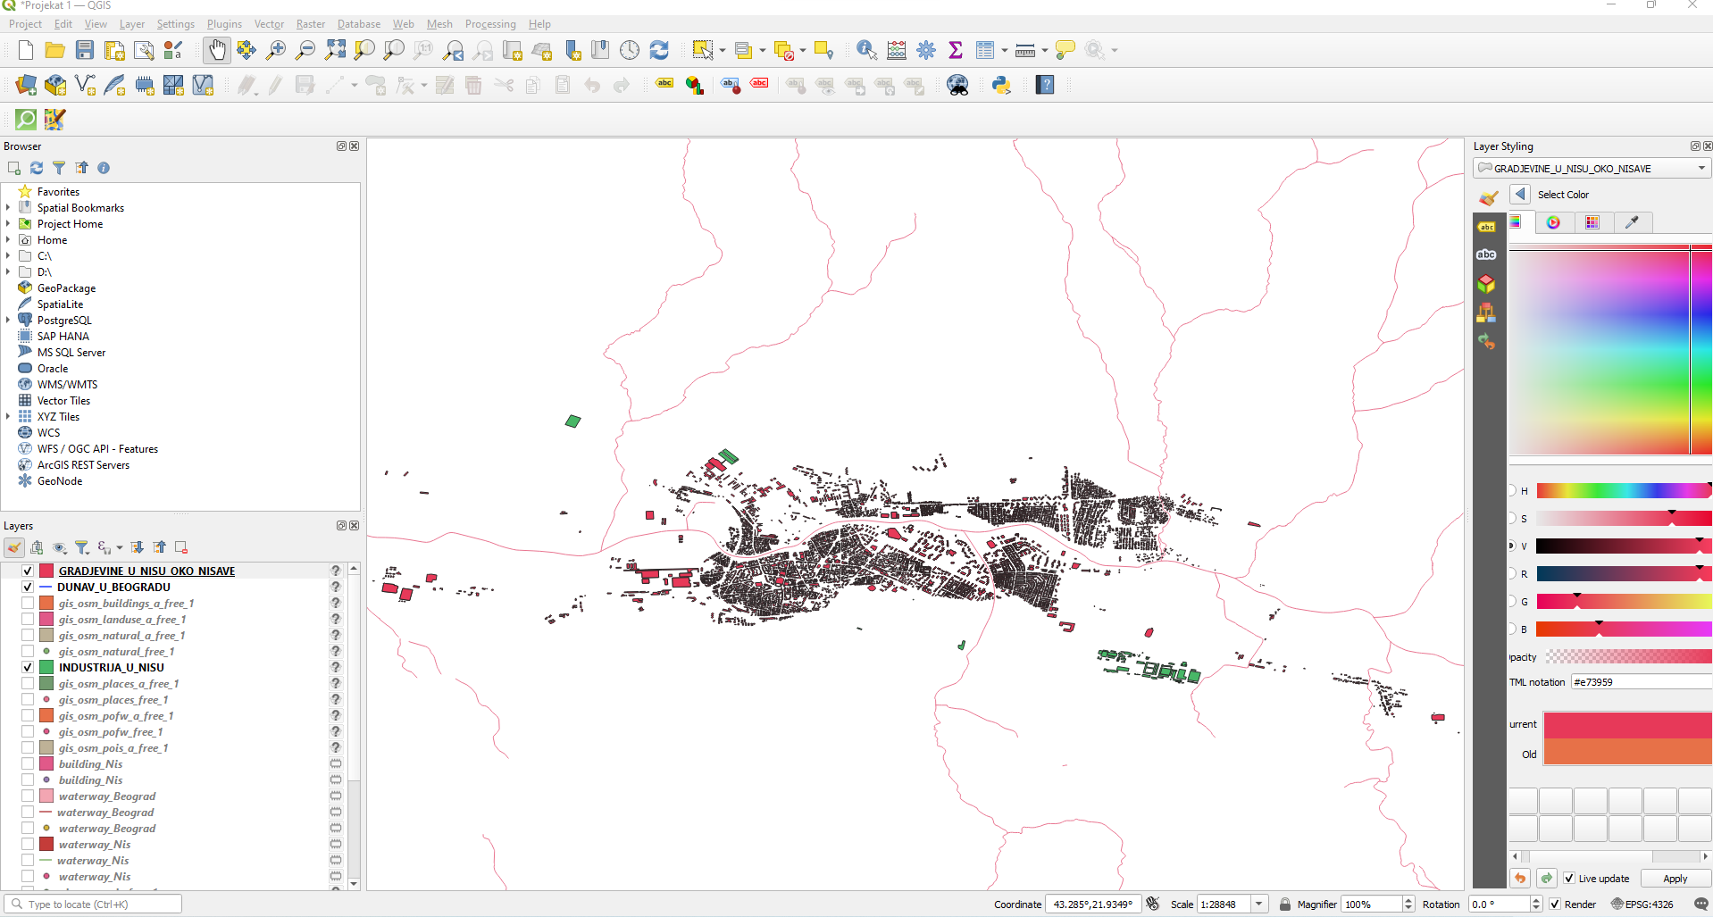
Roze bojom mozemo videti objekte u blizini reke Nišave samo na delu njenog toka koji protiče kroz grad Niš

Slide 30
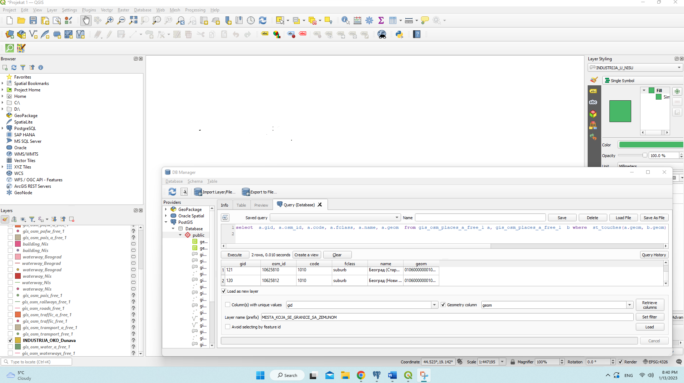
SQL upit koji prikazuje mesta koja se granice sa opštinom Zemun
select a.gid, a.osm_id, a.code, a.fclass, a.name, a.geom from gis_osm_places_a_free_1 a, gis_osm_places_a_free_1 b where st_touches(a.geom, b.geom) and b.name='Београд (Земун)'

Slide 31
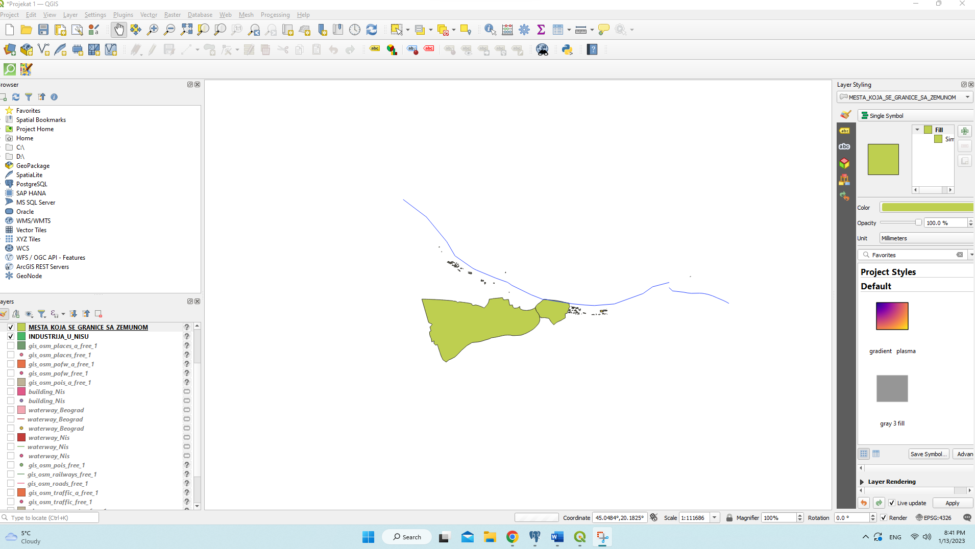
Maslinasto zelenom bojaom su prikazana mesta koja se graniče sa opstinom Zemun

